Slide 1
Осипов олег софронович
ГБПОУ РС (Я) «Якутский сельскохозяйственный техникум»
▪ Отличник физической культуры и спорта РС (Я), 2006г.
Отличник образования РС (Я), 2008г.
Отличник профессионального образования РС (Я), 2012г.
Почетный работник ДСО «Урожай», 2012г.
Почетный работник СПО России, 2013г.
▪ Образование: высшее, Якутский государственный университет, педагогический факультет, физкультурное отделение. Специальность: преподаватель физкультуры, 1989г
▪ Общий трудовой стаж: 32 года
▪ Педагогический стаж: 26 лет, в том числе в данной должности 26 лет, в данном учреждении -20 лет
▪ Первая квалификационная категория

Slide 2
Отраслевой знак «Отличник физической культуры и спорта РС (Я)»,
2006 г.

Slide 3
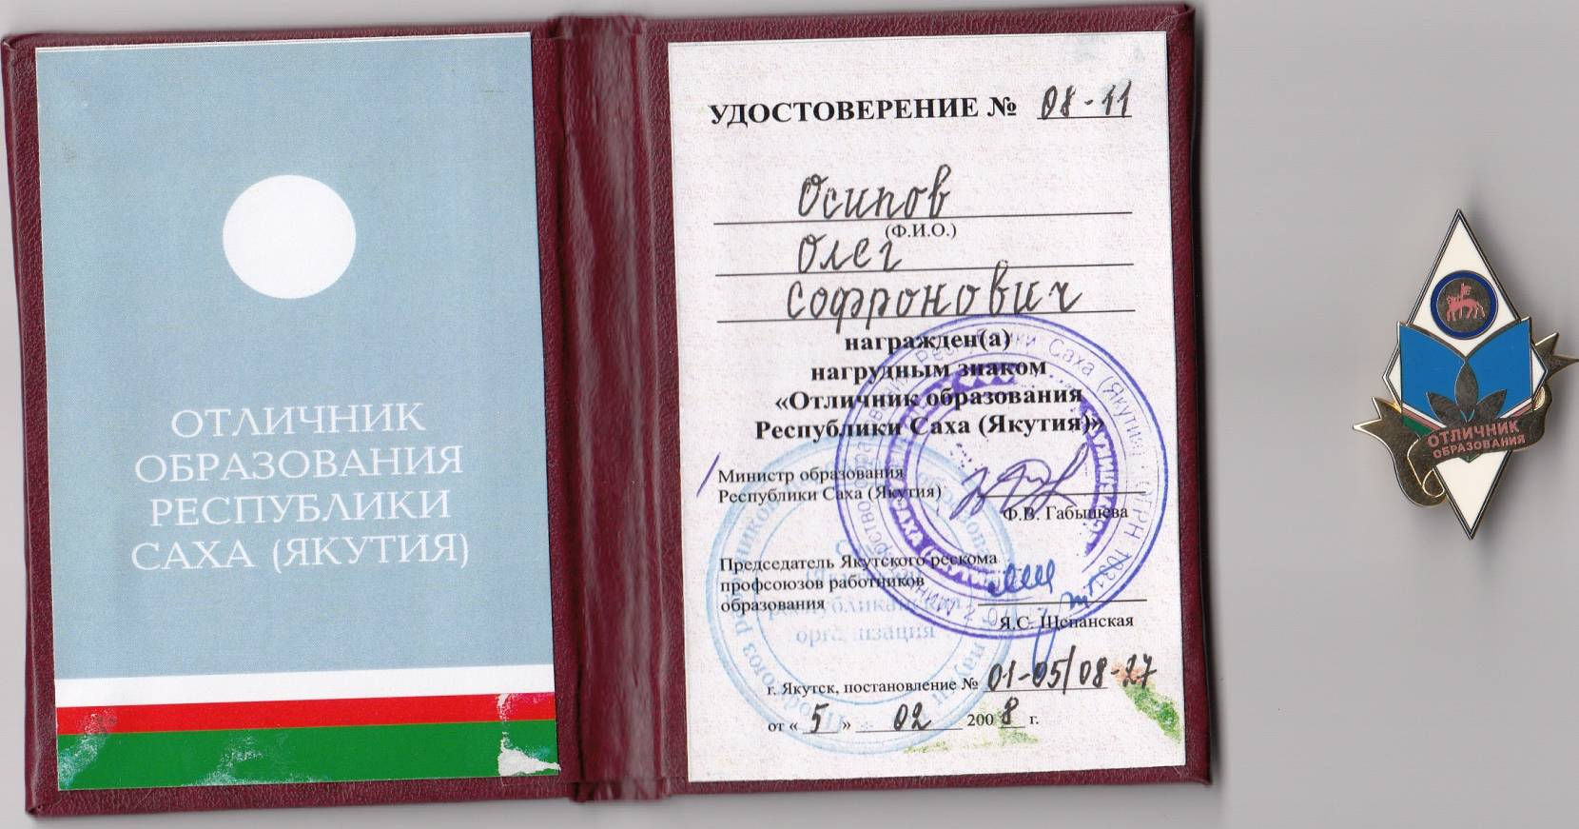
Нагрудный знак
«Отличник образования РС (Я)», 2008г.

Slide 4
Нагрудный знак
Почетный работник ДСО «Урожай» , 2012г.

Slide 5
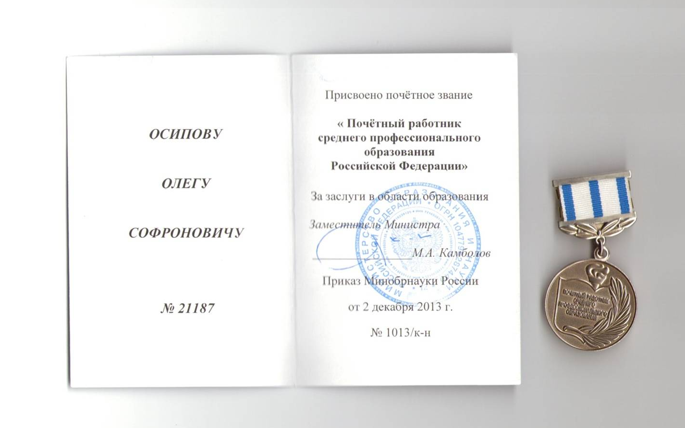
«Почетный работник среднего профессионального образования РФ»,
2013г.

Slide 6
Юбилейный знак
«380 – летие основания города ЯКУТСКА», 2013 г.

Slide 7
Отраслевой знак «За вклад в развитие профессионального образования»

Slide 8
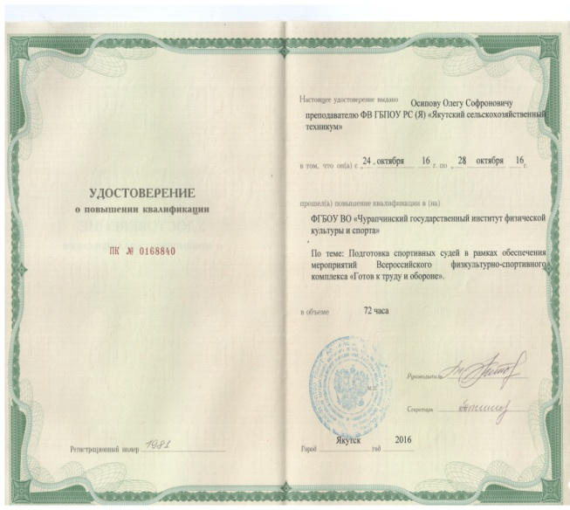
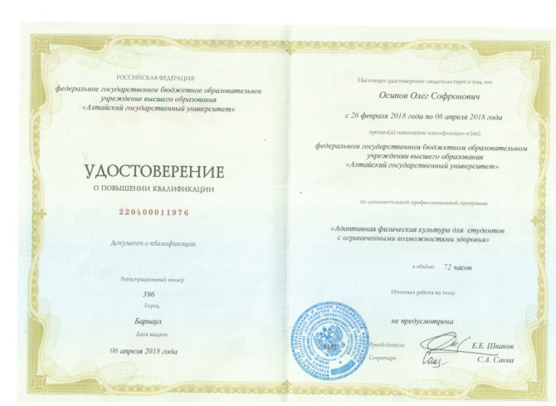
1.Результаты повышения квалификации по профилю педагогической деятельности в межаттестационный период
ФГБОУ ВО «Чурапчинский государственный институт физической культуры и спорта» по теме: подготовка спортивных Всероссийского физкультурно-спортивного комплекса «Готов к труду и обороне». С 24 октября 2016г по 28 октября 2016г. 72 часа.
ФГБОУ ВО «Алтайский государственный университет» по теме: «Адаптивная физическая культура для студентов с ограниченными возможностями здоровья» с 26 февраля по 06 апреля 2018г., г.Барнаул в объеме 72 часа.
Разработал и защитил на «отлично» проект «Физиологические особенности организма молодежи на Севере»

Slide 9
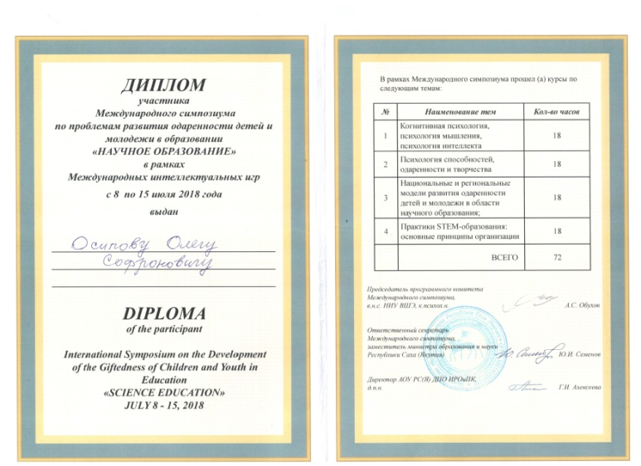
1.Результаты повышения квалификации по профилю педагогической деятельности в межаттестационный период - 288 часов
ГАУ ДПО РС(Я) «Институт развития проф.образования» в учебно-методическом центре по гражданской обороне и чрезвычайным ситуациям. С 20 марта по 24 марта 2017г, в объеме 72 часов г.Якутск
Диплом участника Международного симпозиума по проблемам развития одаренности детей и молодежи в образовании «Научное образование» в рамках Международных интеллектуальных игр с 8 по 15 июля 2018г. В объеме 72 ч., г.Якутск

Slide 10
2. Средний показатель посещаемости занятий согласно журналам учебных занятий, спортивных секций (за последние три года)

Slide 11
3. Организация работы спортивно-оздоровительных лагерей, физкультурно-оздоровительного центра в ПОО, кабинета здоровья и др. (за последние три года)
В техникуме постоянно действует ФИЗКУЛЬТУРНО-ОЗДОРОВИТЕЛЬНЫЙ ЦЕНТР для студентов, представленный работой 9 спортивных секций и деятельностью кабинета психологического здоровья.
Традиционные мероприятия Центра
1.Легкоатлетические соревнования по легкой атлетике среди первокурсников ГПБОУ РС(Я) «ЯСХТ», на призы МСМК в России по суточному бегу Н.Н. Матчитова.
2. Соревнования по волейболу среди юношей и девушек СПО РС(Я), на призы депутата Городской Думы Н.Н.Васильева.
3.Соревнования по волейболу (смешанные команды 4 юн.+ 2 дев.на поле) среди СПО РС(Я) ,на призы воина –интернационалиста Владимира Калашникова.
4.Систематическое участие на соревнованиях, первенствах, спартакиад, универсиад РССС по РС(Я).
5. Систематическое участие на городских, республиканских, ДВФО и Всероссийских соревнованиях.
6участие на массовые мероприятия как Всероссийский день бега и ходьбы «Кросс Наций», «Лыжне России».
соревнования между группами среди студентов ГБПОУ РС(Я) «ЯСХТ» по различным видам спорта.

Slide 12
4. Количество постоянно работающих спортивных секций (за последние три года)
волейбол среди юношей и девушек,
баскетбол среди юношей и девушек,
мини-футбол
пулевая стрельба
настольный теннис
шашки
легкая атлетика
«хапсагай», вольная борьба
бокс, кик-боксинг
лыжные гонки
мас–рестлинг
национальные прыжки
северное многоборье
гиревой спорт
фитнесс-аэробика
национальное многоборье «БООТУР»..

Slide 13
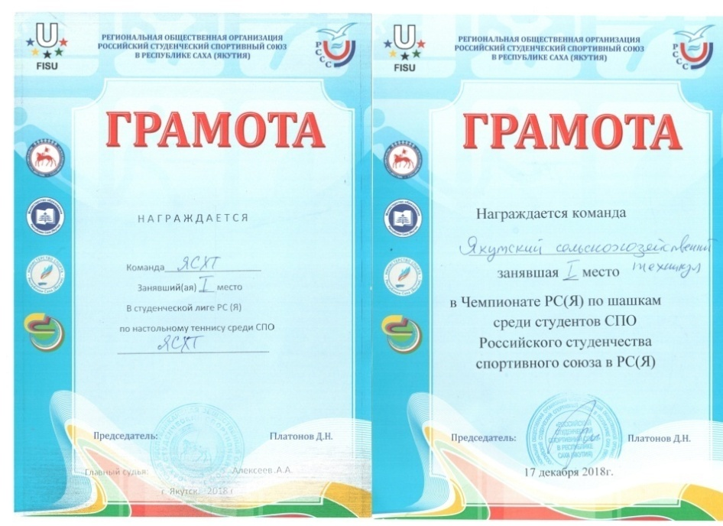
5. Результаты обучающихся в интеллектуальных мероприятиях различных уровней: НПК, олимпиады и др (в тч заочно)
1 место в командном зачете по ШАШКАМ в чемпионате Саха студенческого спортивного союза среди СПО, 2018

Slide 14
6. Результаты участия обучающихся в спортивных мероприятиях различных уровней : турниры, соревнования, спартакиады
1.29 октября-1 ноября 2014 г. Первое место по боксу на первенство ЯРОО «СССС» среди студентов ОУ ВПО, СПО и НПО РС(Я).
2. 23-24 октября, 2014 г. Второе место по борьбе «хапсагай» на первенство ЯРОО «СССС» среди студентов ОУ НПО,СПО,ВПО.
3. 31 января-1 февраля 2014 г. Третье место на первенстве по пляжному волейболу среди СПО РС(Я).
4.11-12марта 2014 г.Первое место (девушки), второе место (юноши)по волейболу среди ССУЗ г.Якутска на призы депутата Городской Думы Н.Н.Васильева.
5. 25-29 марта 2014 г. Первое место по национальным прыжкам , второе место по лыжным гонкам, второе место эстафете по лыжным гонкам,третья место по легкой атлетике,третья место по шашкам наVIIУниверсиаде. Общекомандный итог ПЕРВОЕ место на VIIУниверсиаде среди СПО ,НПО и ВПО РС(Я).
6 .9 мая 2014г. Первое место в 71-й Легкоатлетической эстафете на призы газеты «Якутия» среди ССУЗ г.Якутска.
7. 15-16 мая 2014 г. Второе место на Первенстве ЯРОО «СССС» среди студентов ОУ НПО, СПО и ВПО.
8. Первое место по волейболу среди СПО г .Якутска на призы воина-интернационалиста В.Калашникова.
9. 26-28 ноября 2015 г.Первое место по боксу на Первенстве ЯРОО СССС по боксу среди СПО,НПО и ВПО.

Slide 15
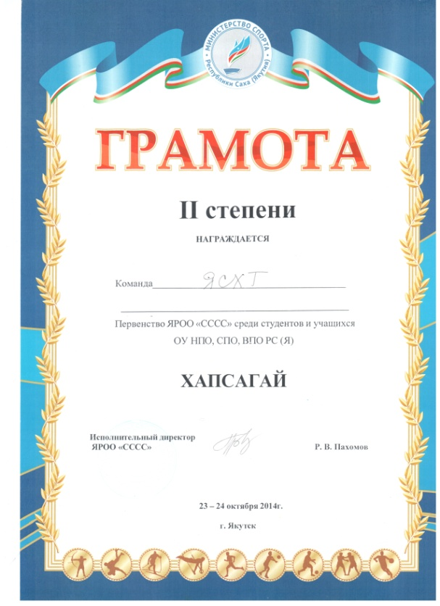

Slide 16
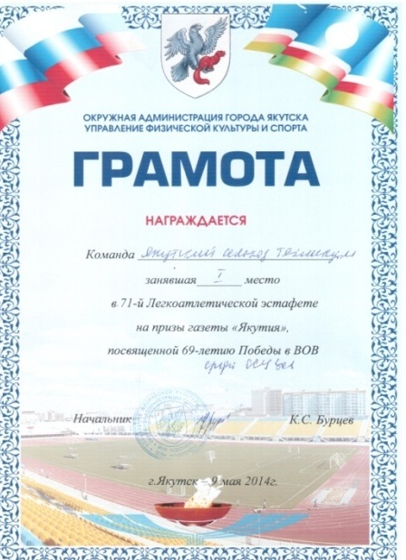
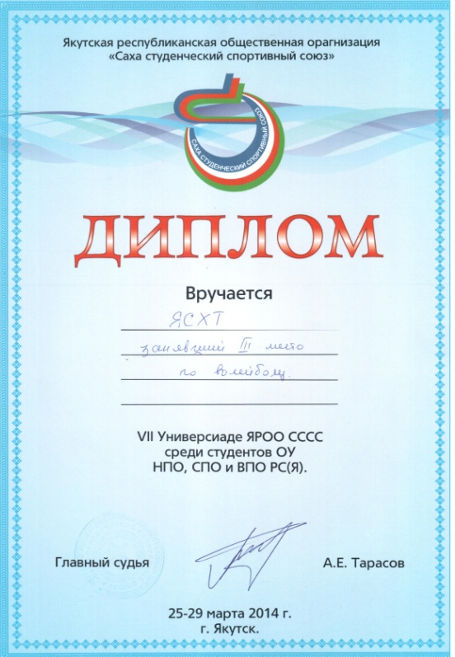
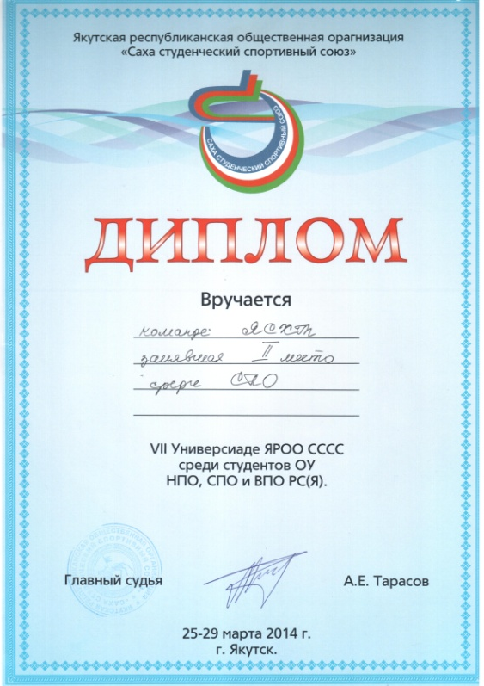
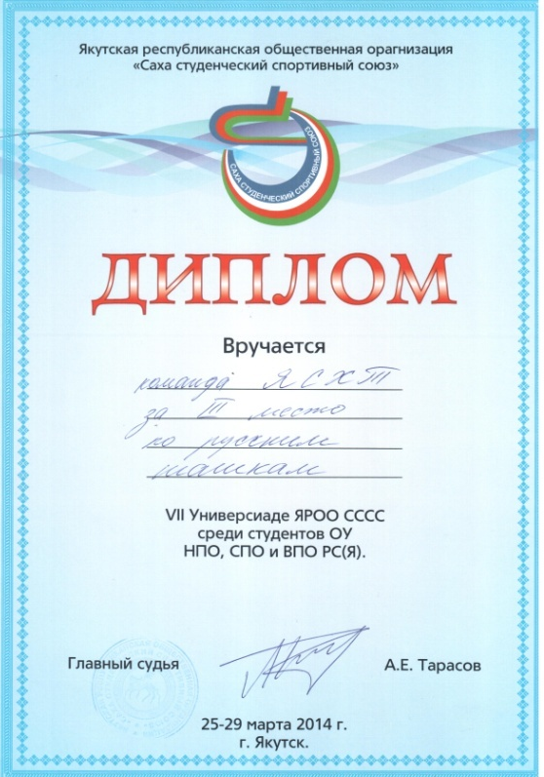
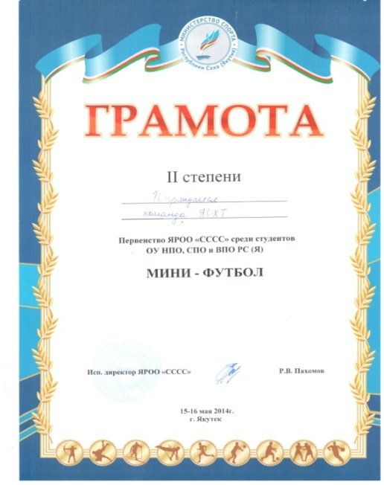

Slide 17
6. Результаты участия обучающихся в спортивных мероприятиях различных уровней : турниры, соревнования, спартакиады
11. 17-19 декабря 2015 г. Первое место по борьбе «хапсагай» на Первенстве ЯРОО «СССС» среди СПО, НПО и ВПО.
12. 13-14 марта 2015 г. Первое место по волейболу (юноши и девушки) на призы депутата Городской Думы Н.Н. Васильева среди ССУЗ г. Якутска.
13. 6-7 апреля 2015г.Второе место (девушки) третья место (юноши) в рамках « Республиканских дней волейбола» среди СПО г. Якутска.
14. 9 мая 2015 г .Первое место 72-й Легкоатлетической эстафете на призы газеты «Якутия» среди ССУЗ г.Якутска.
15. 15-16 мая 2015г. Первое место по волейболу (смешанная команда) на призы воина-интернационалиста В. Калашникова.
16. 19-22 октября 2016 г. Второе место по боксу среди СПО, НПО и ВПО на Первенстве ЯРОО «СССС».
17. 11-12 марта 2016г. Первое место по волейболу (юноши и девушки) на призы депутата Городской Думы Н.Н.Васильева среди СПО РС(Я).
18. 24-26 марта 2016 г. Первое общекомандное место на отборочных соревнованиях ЯРОО «СССС» на VIII-ой Универсиаде (Центральная группа).
19. 7-10 апреля 2016 г. Первое место по волейболу ( юноши и девушки), первое место по легкой атлетике, второе место по шашкам, третья место по пулевой стрельбе и ВТОРОЕ место VIII-й Универсиаде среди СПО,НПО и ВПО РС(Я).

Slide 18
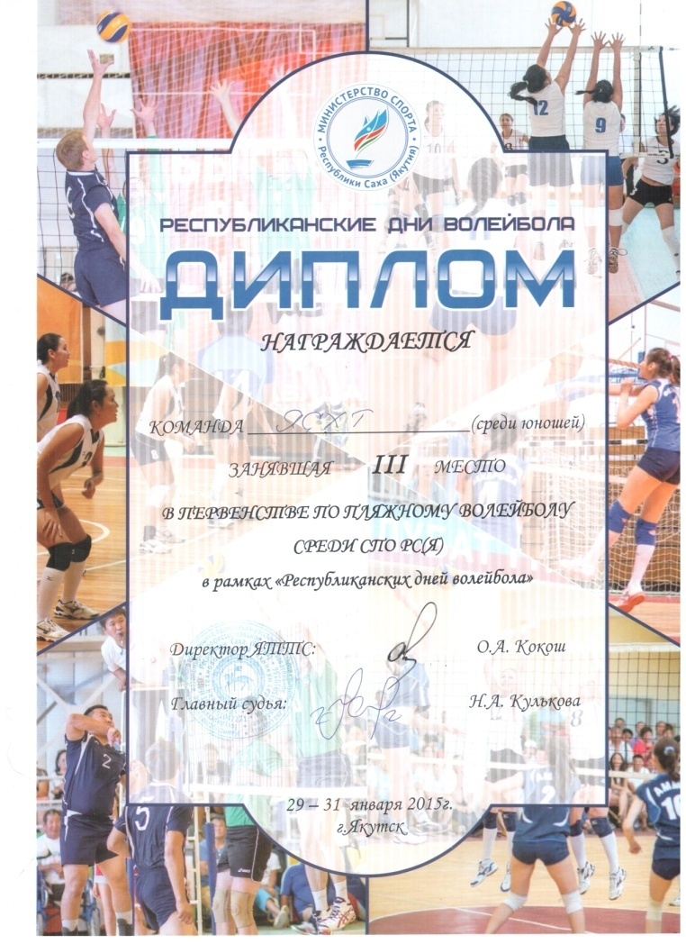

Slide 19
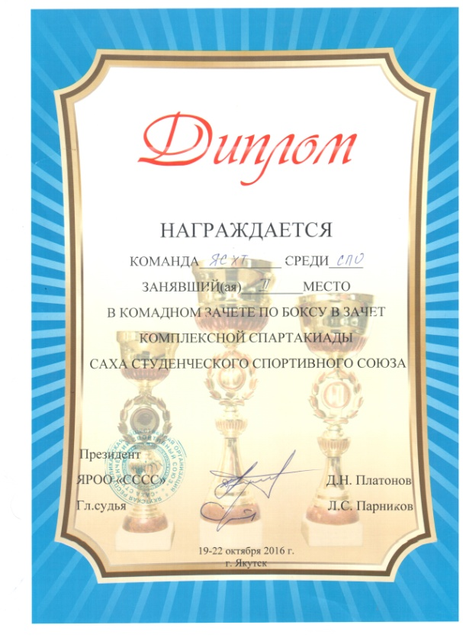
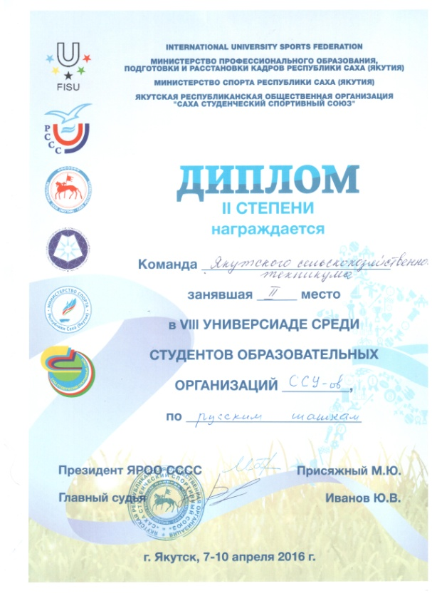
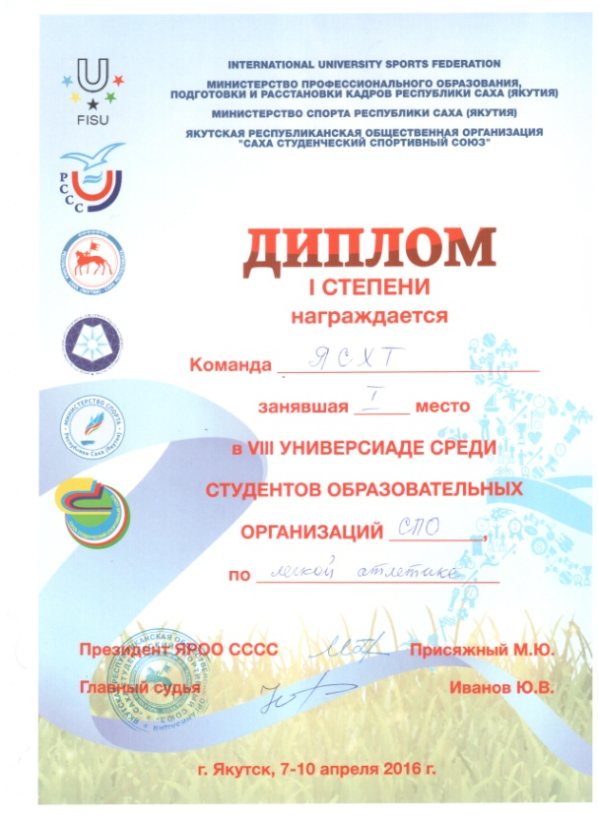

Slide 20
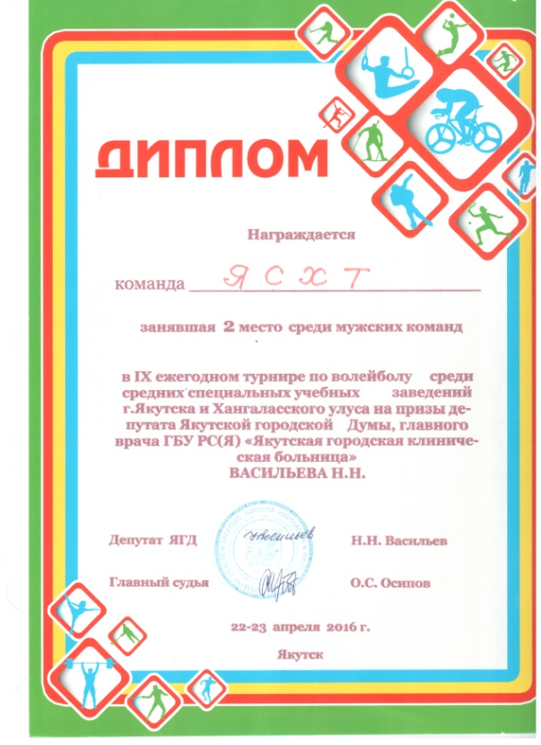
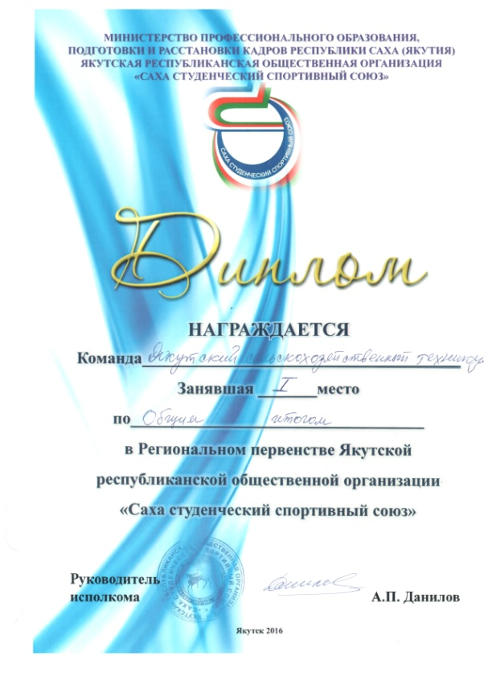

Slide 21
6. Результаты участия обучающихся в спортивных мероприятиях различных уровней : турниры, соревнования, спартакиады
20. 9 мая 2016 г.Первое место в традиционной легкоатлетической эстафете на призы газеты «Якутия».
21. Февраль 2016 г. Данилов Семен., Корякин Егор (2 МЕХ.)., Сорокоумов Иван (1 ЗИО) стали призерами Всероссийского турнира по кик-боксингу, К-1 на призы первого чемпиона мира из СССР Александра Иванова.
22. Август 2016г. Данилов Семен (3 мех), стал призером международного турнира « Вызов Якутии» по смешанным боям.
23. Декабрь 2017 г.Второе место в ЛИГЕ по настольному теннису среди СПО РС(Я)
24. Декабрь 2017г. Третья место по баскетболу в ЛИГЕ среди девушек СПО РС(Я).
25.27 января 2017г. Второе место по национальным прыжкам среди студентов СПО РС(Я).
26. 1-3 декабря 2017 г .Второе место по вольной борьбе среди СПО РС(Я).
27. 17-18 марта 2017 г. Второе место ( юноши и девушки) по волейболу на призы депутата Городской Думы Н.Н. Васильева среди СПО РС(Я).
28. 9 мая 2017 г. Первое место в традиционной легкоатлетической эстафете на призы газеты «Якутия» среди СПО РС(Я).
29. Май 2017г. Первое место по волейболу среди ССУЗ г. Якутска на призы воина –интернационалиста В.Калашникова.
30.Первое место по волейболу (девушки) ,в чемпионате студенческой лиги сезона 2016-2017 г.

Slide 22
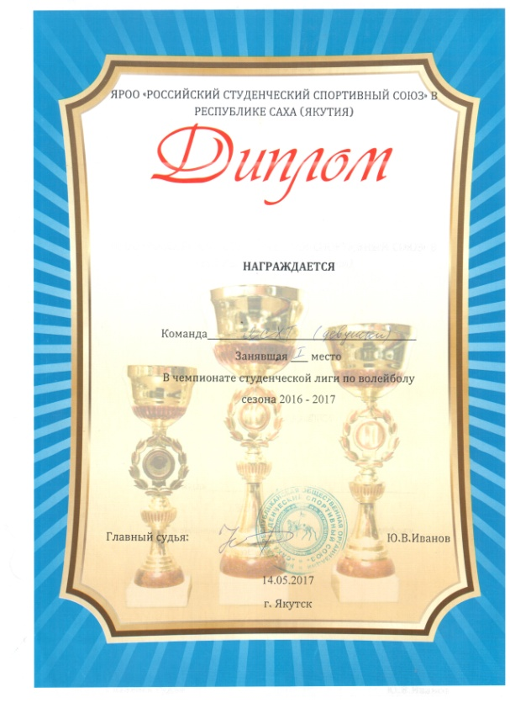
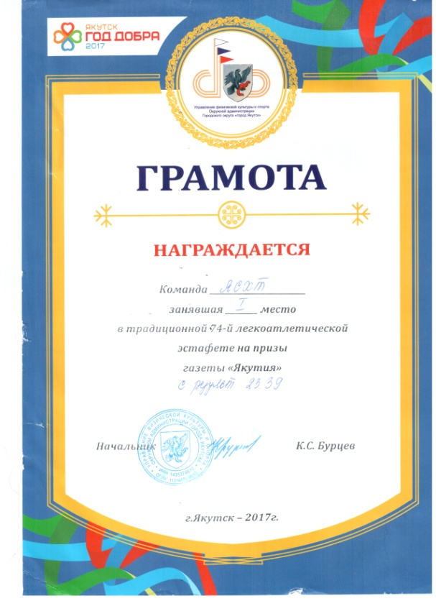
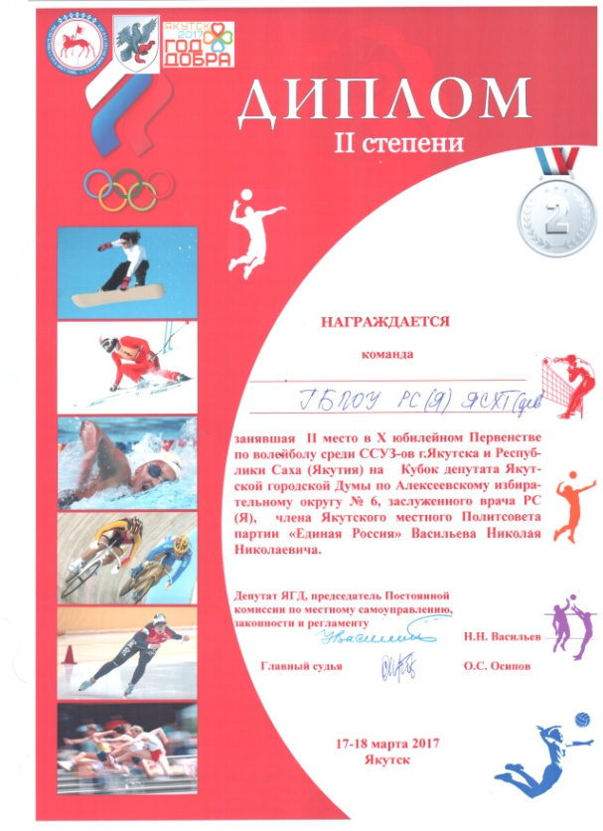
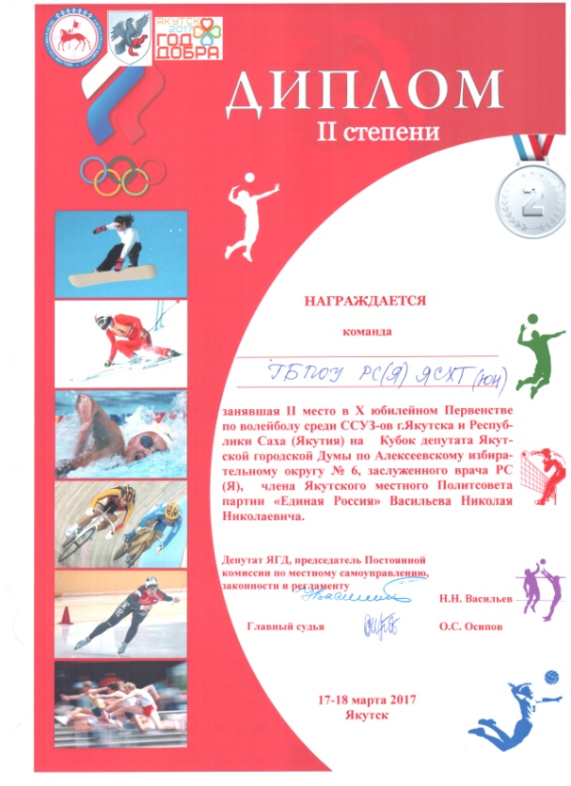

Slide 23
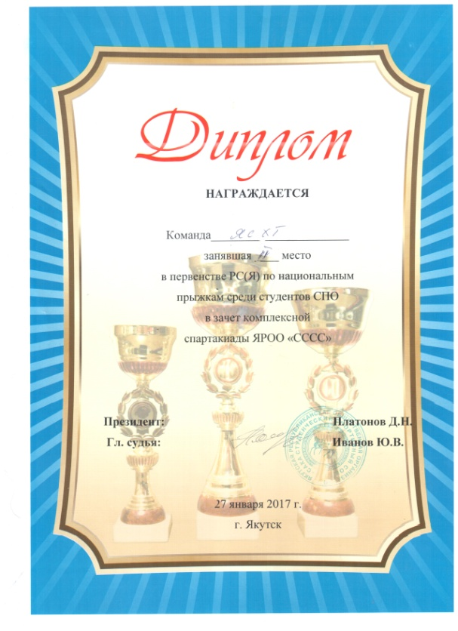
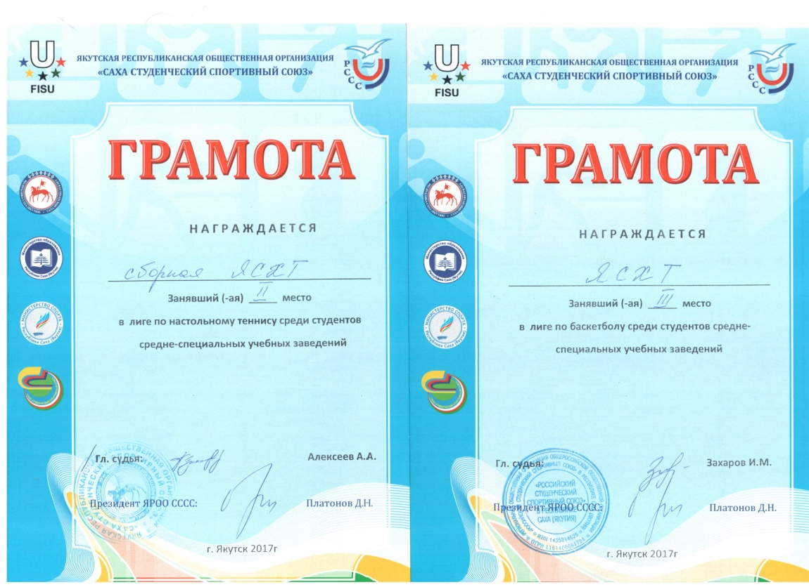

Slide 24
6. Результаты участия обучающихся в спортивных мероприятиях различных уровней : турниры, соревнования, спартакиады
31. Май 2017 г. В общекомандном итоге спартакиады среди студентов СПО РС(Я).
32. Первое место по волейболу (юноши),второе место (девушки),Первое место по настольному теннису, Второе место шведской эстафете, третья место по легкой атлетике, третья место по лыжным гонкам, третья место по гиревому спорту, ВТОРОЕ место по общему зачету в первом этапе IX–ой Универсиаде.
33. 30марта-1 апреля 2018 г. Первое место по волейболу ( юноши и девушки)на призы депутата Городской Думы Н.Н. Васильева среди СПО РС(Я).
34. 2-4 апреля 2018 г. Второе место по волейболу (девушки),третья место (юноши),третья место по лыжным гонкам, ТРЕТЬЯ общекомандное место на XI-й Универсиаде среди СПО,ВПО РС(Я).
35.12 апреля 2018 г. Третья место по борьбе «хапсагай» на призы МСМК по вольной борьбе Г.Н. Христофорова.
36. 9 мая 2018 г. Первое место 75-ой легкоатлетической эстафеты на призы газеты «Якутия».
37.Май 2018 г. Второе место(юноши),третья место (девушки) в студенческой лиге по волейболу среди студентов СПО РС(Я).
38. Декабрь 2018 г. Первое место по настольному теннису в студенческой ЛИГЕ среди СПО РС (Я).
39. 17 декабря 2018 г. Первое место по шашкам в чемпионате РС(Я) среди студентов СПО.
39.С 2017 по 2018 г. Неустроева Мария ( 2 ПС «В») чемпионка РС (Я), ДВФО, Всероссийского чемпионата по кикбоксингу.

Slide 25
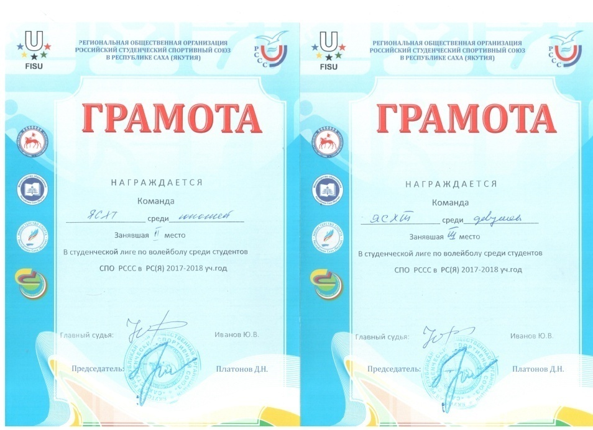
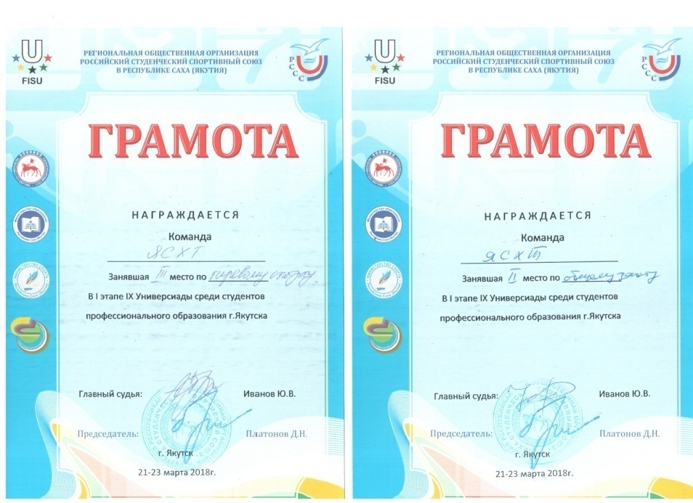
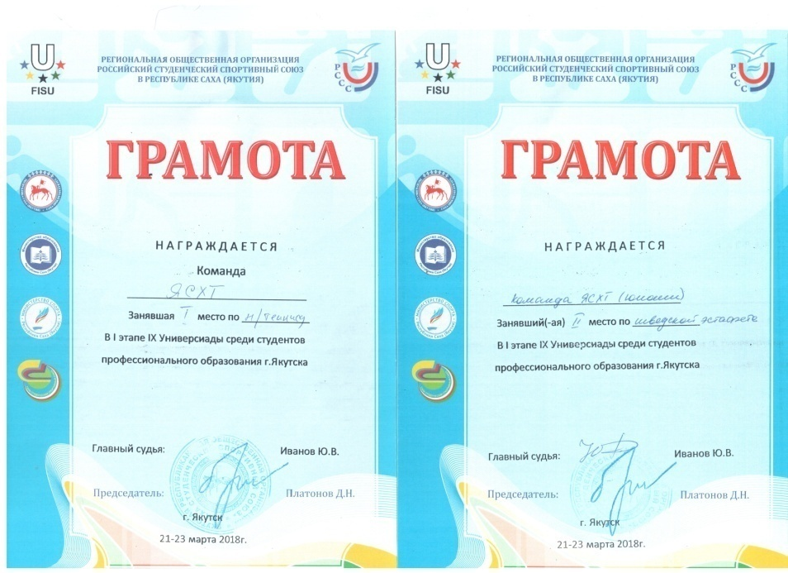

Slide 26
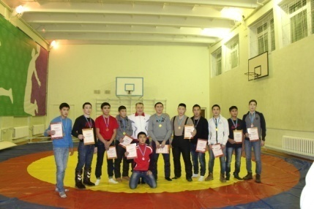
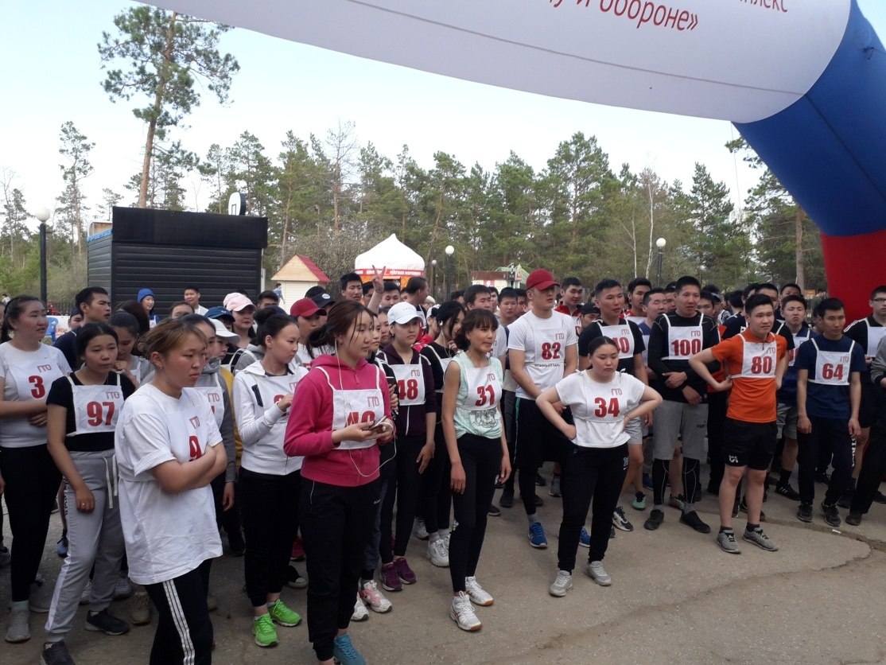
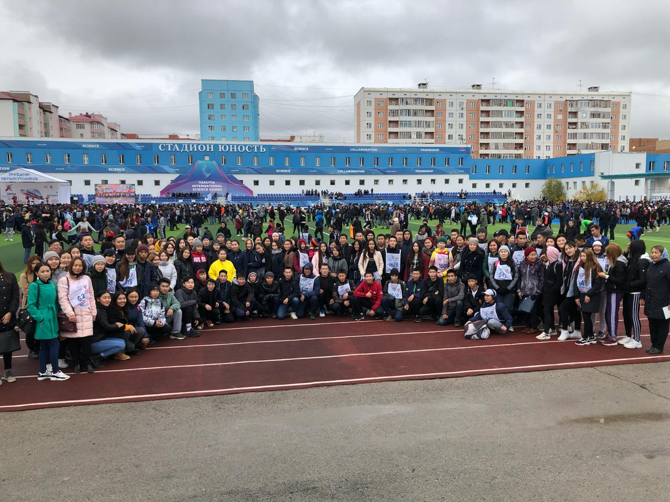

Slide 27
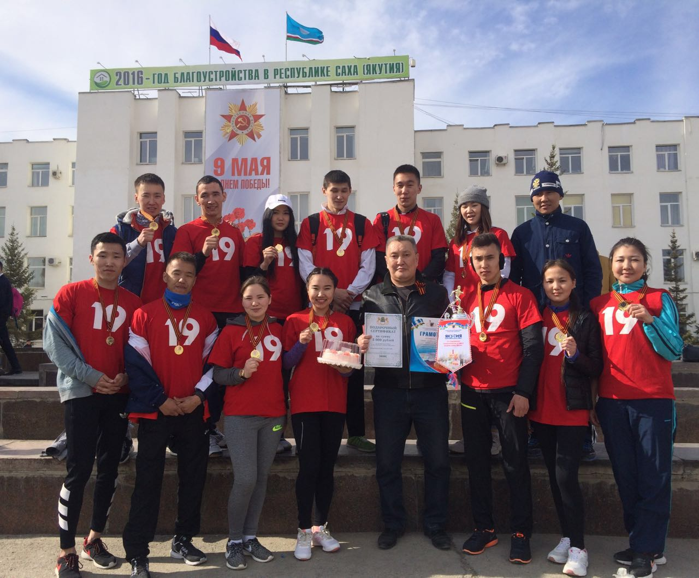
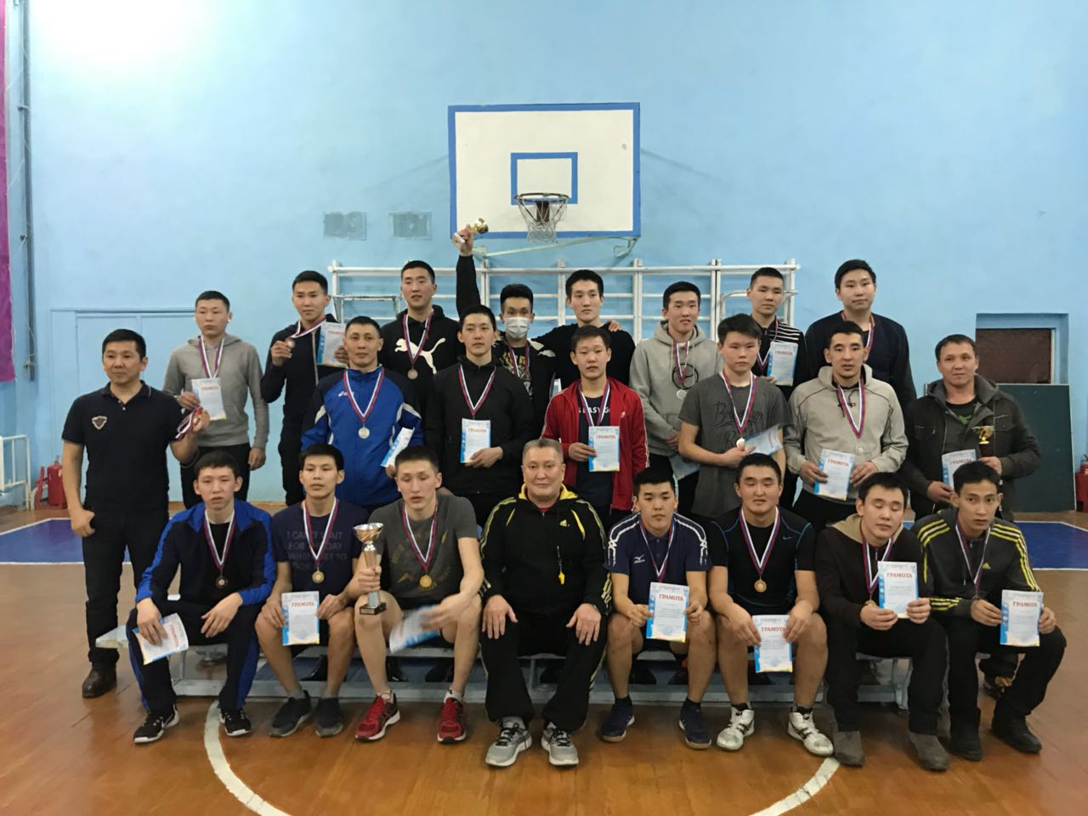
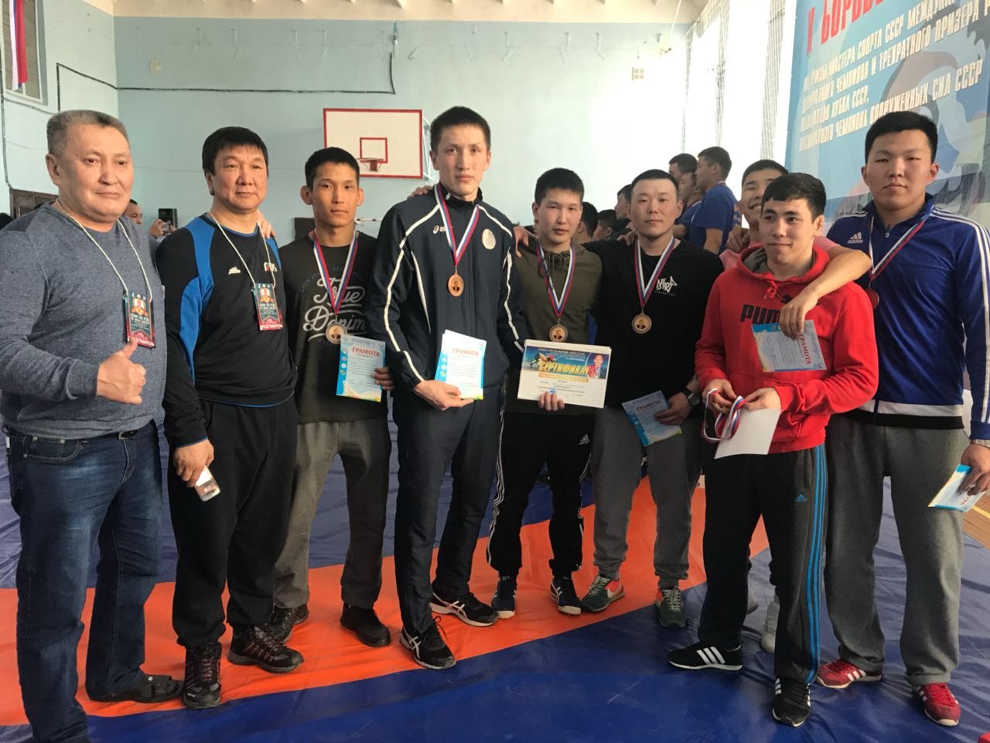

Slide 29
7. Эффективность работы по программно-методическому сопровождению образовательного процесса с внедрением наиболее эффективных форм, методов и средств физического воспитания обучающихся
Персональный сайт учителя физкультуры. https://infourok.ru/osipov-oleg-sofronovich Дата 27.03.2014 г.
Программы по ОГСЭ «Физическая культура» по всем специальностям; календарно-тематические планы; планы работы спортивных секций
Фонд оценочных средств по ОГСЭ «Физическая культура»
Методическая разработки преподавателя размещены на сайте https://infourok.ru/osipov-oleg-sofronovich
Методическая разработка«Формирование культуры физического и духовного здоровья среди субъектов образовательного процесса» размещена на сайте
Методическая разработка «Рекомендации по организации и проведению уроков легкой атлетики в ССУЗ»
Методическая разработка «Методика обучения студентов волейболу в Якутском сельскохозяйственном техникуме» 2015 г.
Программа физкультурно-спортивной направленности «Волейбол» для проведения секционных занятий.2018 г.

Slide 30
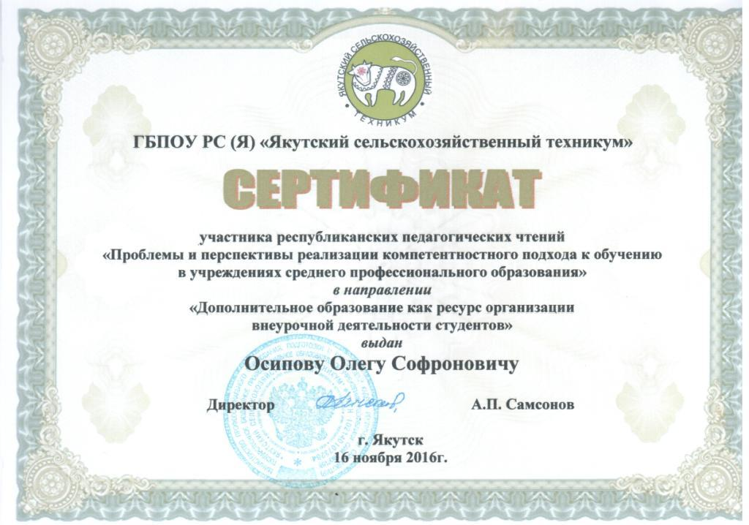
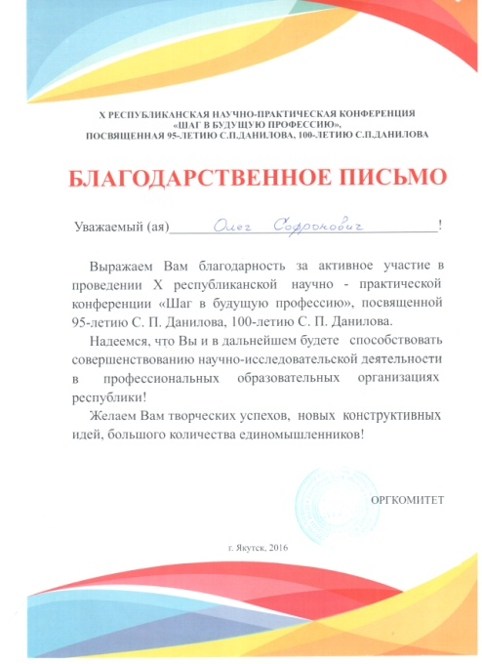
8. Обобщение и распространение в педагогических коллективах, спортивных сообществах опыта практических результатов своей профессиональной деятельности
Участие на республиканских педагогических чтениях «Проблемы и перспективы реализации компетентностного подхода к обучению в учреждениях среднего профессионального образования» в секции «Дополнительное образование как ресурс организации внеурочной деятельности студентов». Авторская публикация «Отношение студентов к самостоятельным занятиям по физической культуре». 16 ноября 2016 г.
Благодарственное письмо Оргкомитета X Республиканской НПК «Шаг в будущую профессию», посвященной 95-летию С.П. Данилова,100-летию С.П.Данилова. 2016г.
Авторская публикация «Формирование гражданской позиции у студентов через спортивно-патриотическое мероприятие» опубликована в сборнике методических разработок «Вектор развития»: методические разработки педагогических работников ГБПОУ «Якутский сельскохозяйственный техникум» . 2018 г.

Slide 31
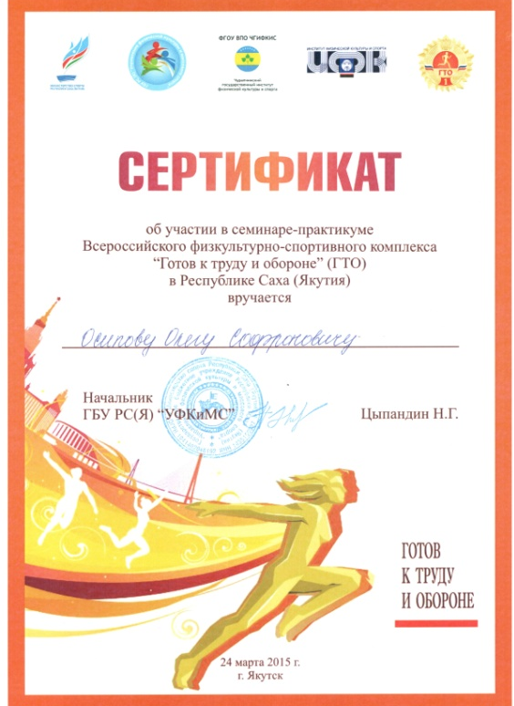
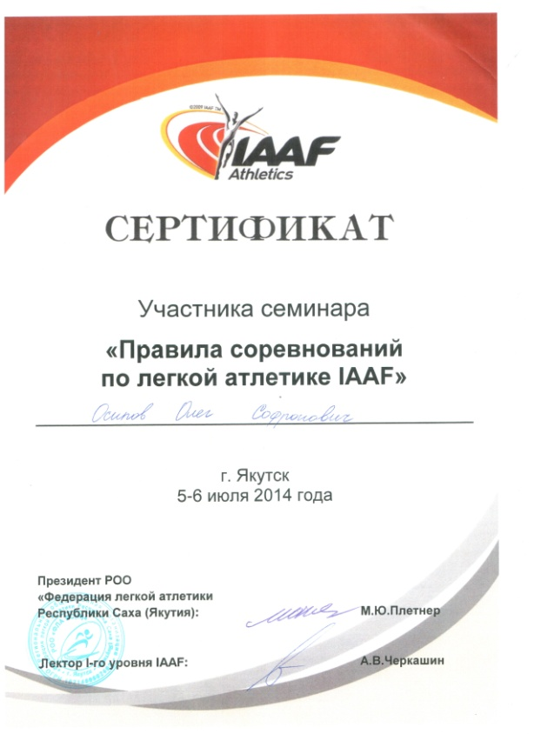
8. Обобщение и распространение в педагогических коллективах, спортивных сообществах опыта практических результатов своей профессиональной деятельности

Slide 32
9. Организация проведения медицинского обследования и тестирования обучающихся по физической подготовке с участием учреждений здравоохранения
Медицинское обследование осуществляется системно по плану в течение учебного года;
Спортсмены проходят обязательную спортивную медстраховку на полгода или на год в зависимости от графика проведения соревнований в страховых компаниях «СТЕРХ» и «Сахамедстрах»;
Тестирование уровня физической подготовки проводится регулярно по плану учебной работы.

Slide 33
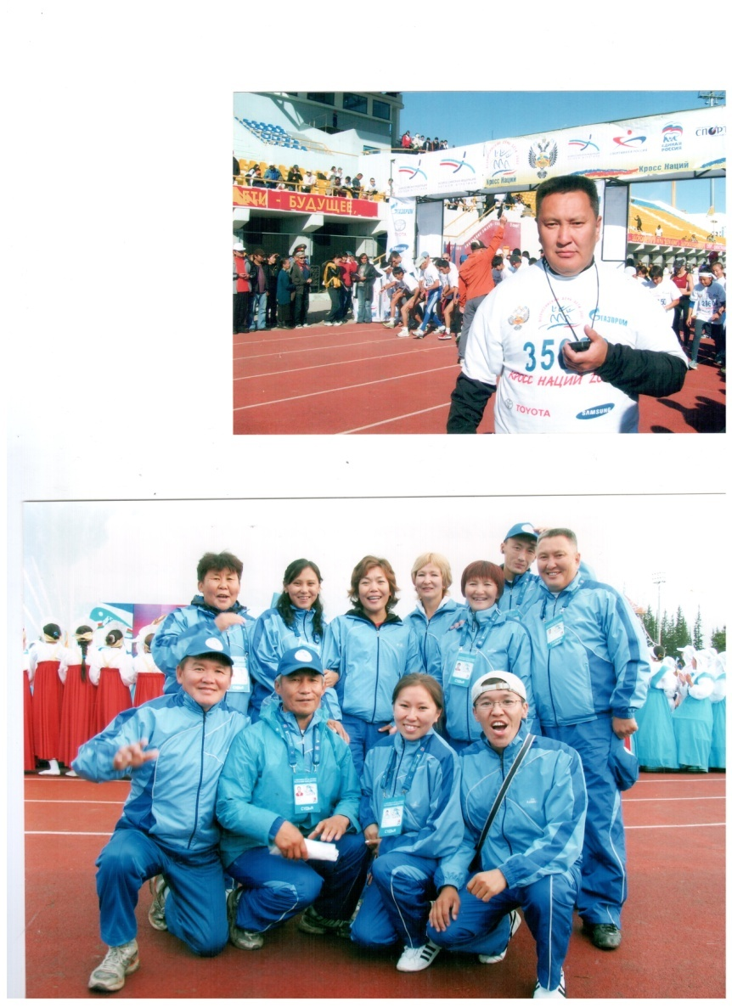
10. Признание профессиональным сообществом высокой квалификации педагогического работника; участие в работе экспертных комиссий, групп; жюри олимпиад, судейство соревнований
Участие в качестве судьи на проведение соревнований РССС по легкой атлетике и по волейболу г.Якутск
Участие в течение 30 лет в качестве СУДЬИ РЕСПУБЛИКАНСКОЙ КАТЕГОРИИ по легкой атлетике на Спортивных играх народов РС(Я), Спартакиадах Манчаары и мн.др. республиканских первенств и турниров.
Участие в качестве судьи Всероссийских соревнований в городах Хабаровск и Владивосток.
Работа в качестве судьи по легкой атлетике I-VI-ых спортивных Международных Игр «ДЕТИ АЗИИ»

Slide 34
11. Поощрения за профессиональную деятельность
«За вклад развитие профессионального образования» ,2018г.
Медаль «За вклад повышение статуса отца и укрепление института семьи»,2018г.
Благодарственное письмо Оргкомитета X Республиканской НПК «Шаг в будущую профессию», посвященной 95-летию С.П. Данилова,100-летию С.П.Данилова. 2016г.
Благодарственное письмо Министерства по делам молодежи и семейной политике РС(Я), 2016г.
Благодарственное письмо Министерства спорта РС(Я),2017г.
Благодарственное письмо администрации ГБПОУ РС(Я) «ЯСХТ», 2017 г.
Благодарственное письмо МБОУ ДО «Детский (подростковый) Центр» ГО «г.Якутск».2017г.
Благодарственное письмо Федерации профсоюзов РС(Я),2018г.
Благодарственное письмо Министерства образования и науки РС(Я),2018 г.
Благодарственное письмо Правительства Республики Саха(Якутия),2018г.
Благодарственное письмо семьи Н.Н.Матчитова, 2018г.

Slide 35
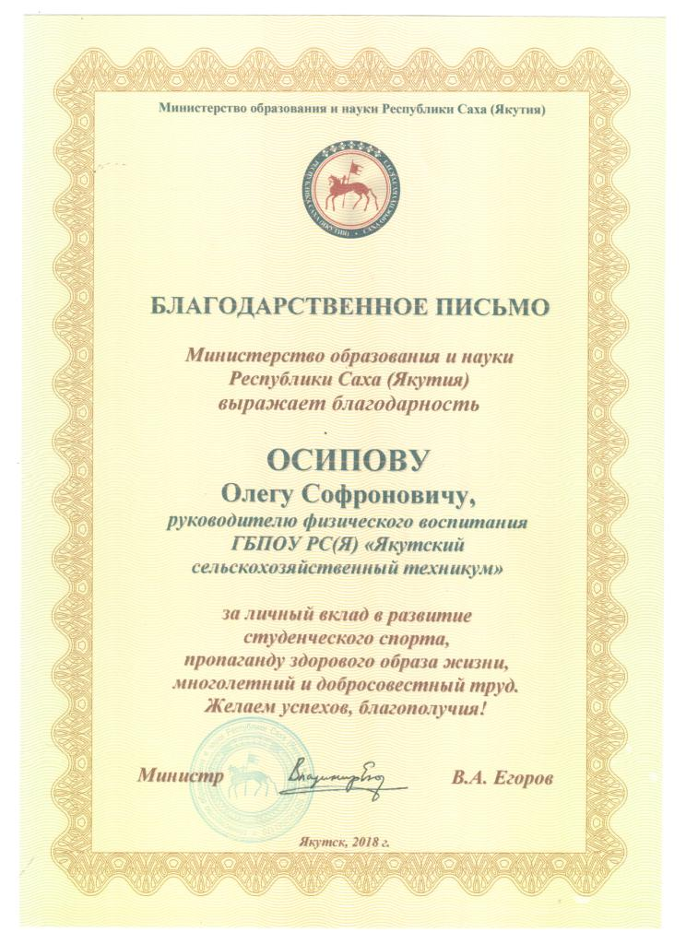
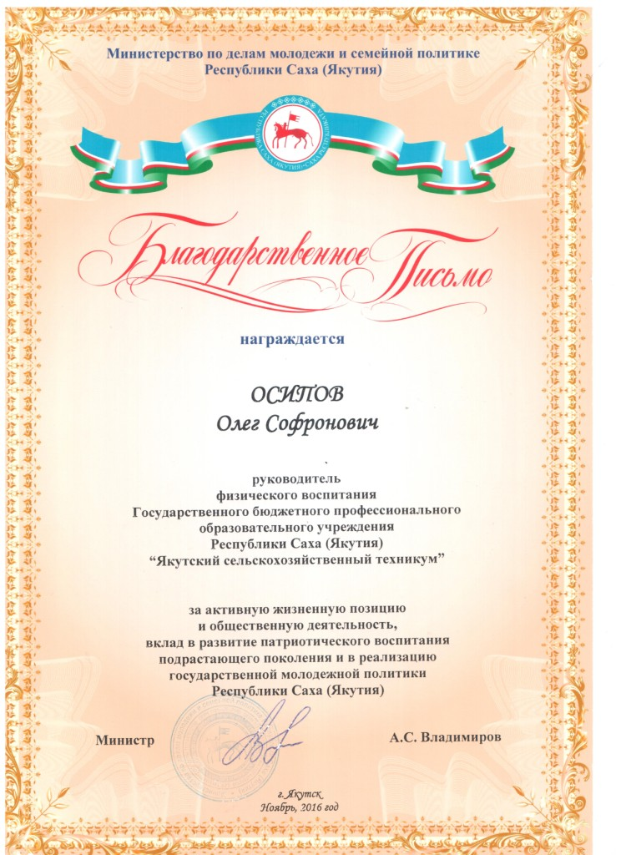

Slide 37
